Slide 1
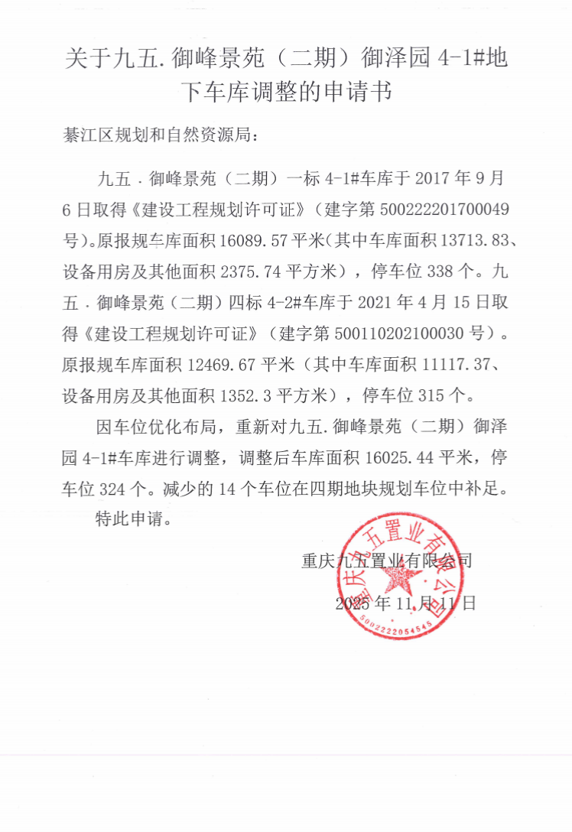
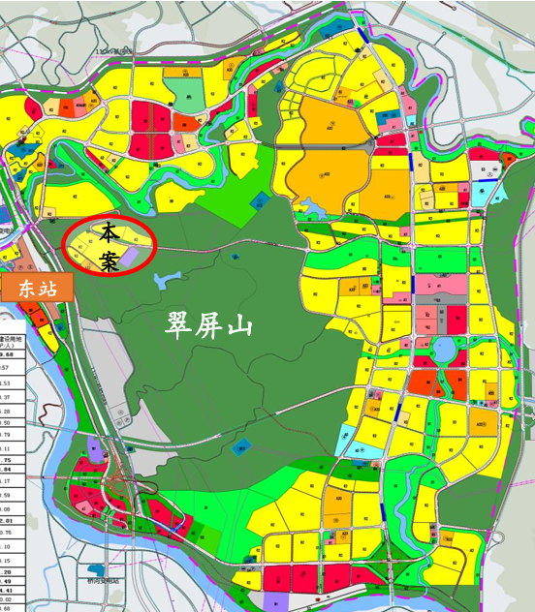
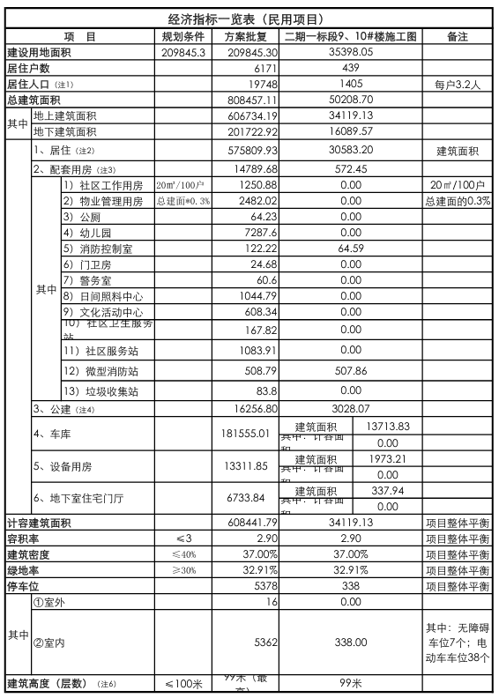
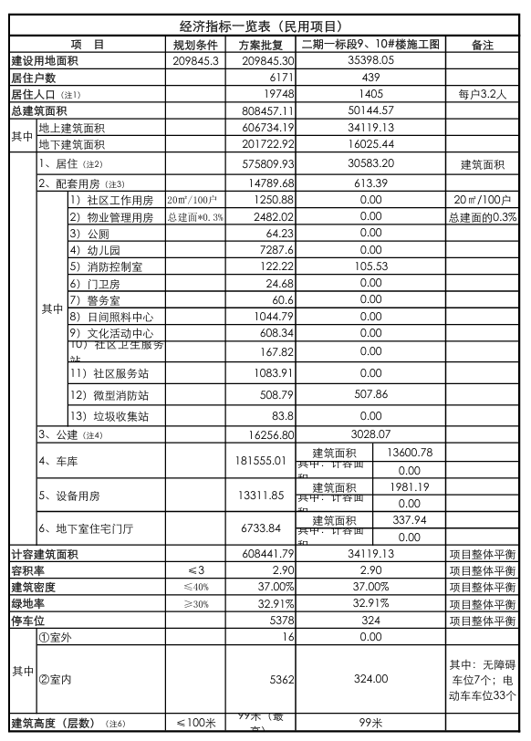
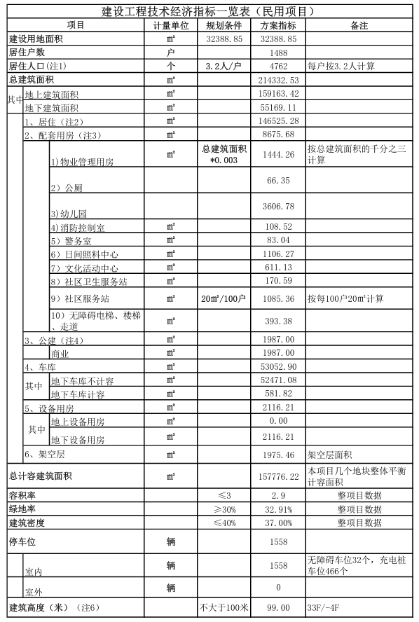

九五.御峰景苑（二期）一标段项目建筑工程设计方案修改公示
重庆九五置业有限公司 、相关利害关系人、（特定利害关系人）:
九五.御峰景苑（二期）一标段、四期车库项目（项目名称）位于綦江区通惠街道，其用地东临同项目四期用地，西临代建空地，南临松林路，北临元屏大道。建设单位是重庆九五置业有限公司，现因车库设计优化原因，申请对项目经依法审定的设计方案进行修改，修改的主要内容如下：
一、 二期一标段车库二段-2层，增加一条车库内部坡道，连接-1层；部分停车位划线位置优化；
二、 二期一标段车库二段-3层，消防控制室与消防水泵房扩大，部分停车位划线位置优化；
三、二期一标段车库一段-2层，部分停车位划线位置优化。
四、以上二期一标段车位优化后较原规划车位数量减少14个车位，在同项目四期车库中增加14个车位，项目整体车位数量不变。
具体修改内容详见附图。
重庆市綦江区规划和自然资源局现对申请修改的内容进行公示，公开征询意见。公示期为2025年11月17日至11月23日。
若你单位或个人有意见和建议，请注明身份（单位名称、机构代码证及法定代表人身份证明/个人姓名及身份证复印件）、联系电话和邮寄地址，在2025年11月29日前将书面意见、房产证（或购房合同）等证明涉及其利害关系的材料邮寄或直接提交至重庆市綦江区规划和自然资源局。逾期未提出的，视为同意修改事宜或自动放弃权利。
重庆九五置业有限公司、利害关系人可自公示期满之日起11月29日前（五个工作日），向重庆市綦江区规划和自然资源局提出书面听证申请，并提交房产证（或购房合同）等证明涉及其利害关系的材料。逾期未提出的，视为自动放弃听证权利。
重庆市綦江区规划和自然资源局地址：重庆市綦江区古南街道南门路1号，邮编： 401420
联系人：张新天，联系电话： 85890156
申请书
区位图
区位图
（应在重庆市政务地图上表达，范围不小于公示修改地块周边500米）
二期一标段修改前指标汇总
二期一标段修改后指标汇总
四期修改前指标汇总
四期修改后指标汇总

Slide 2
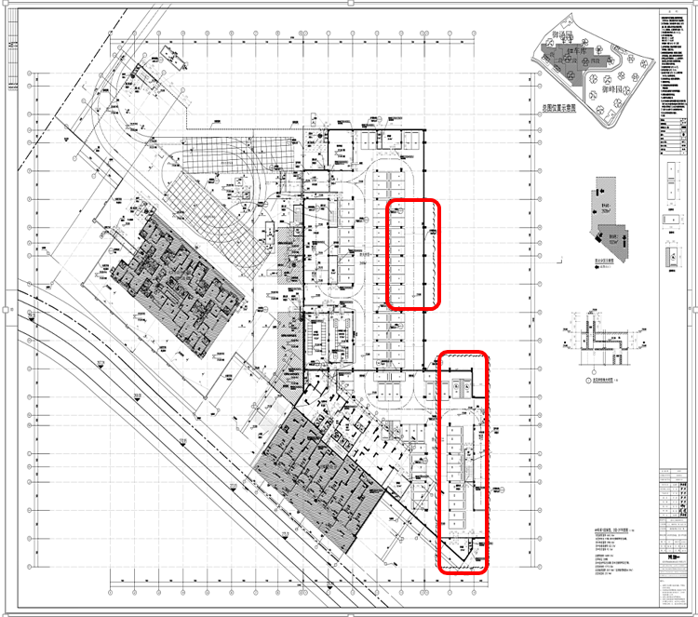
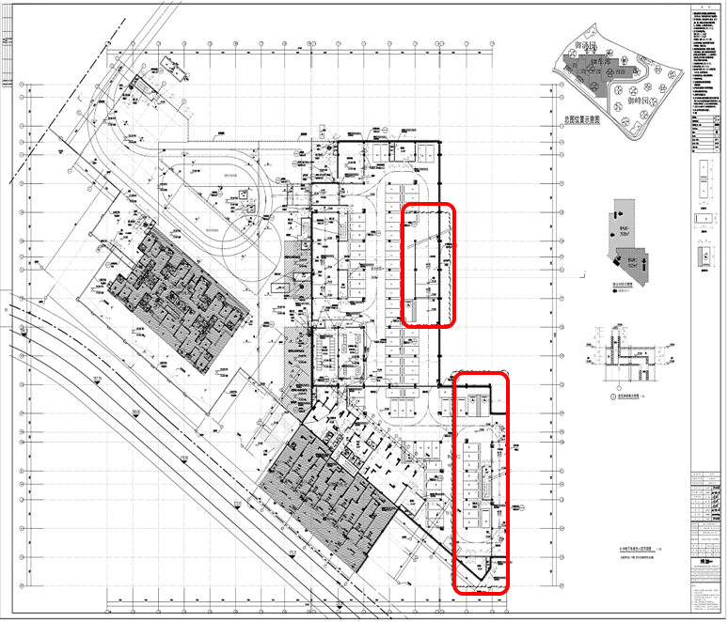
九五﹒御峰景苑（二期）一标段地下车库项目建筑工程设计方案修改公示
修改前平面图（一段顶板、二段-2层）
修改后平面图（一段顶板、二段-2层）

Slide 3
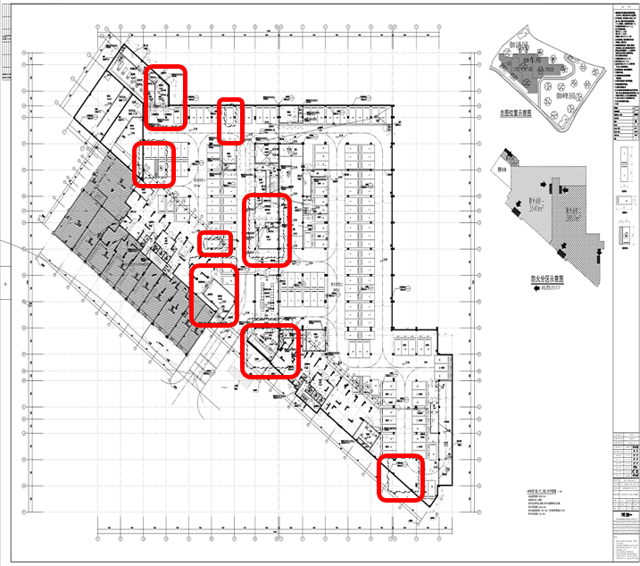
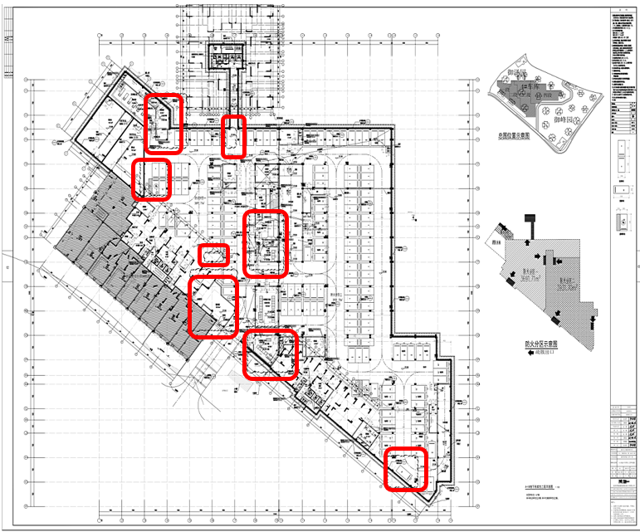
九五﹒御峰景苑（二期）一标段地下车库项目建筑工程设计方案修改公示
修改前平面图（一段-1层、二段-3层）
修改后平面图（一段-1层、二段-3层）

Slide 4
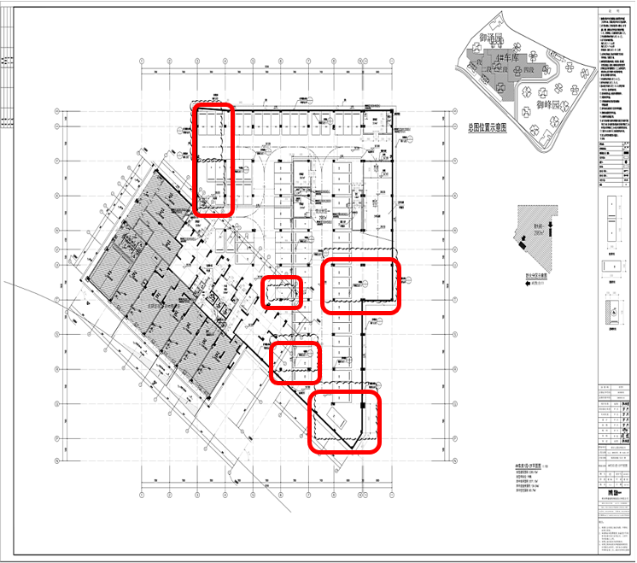
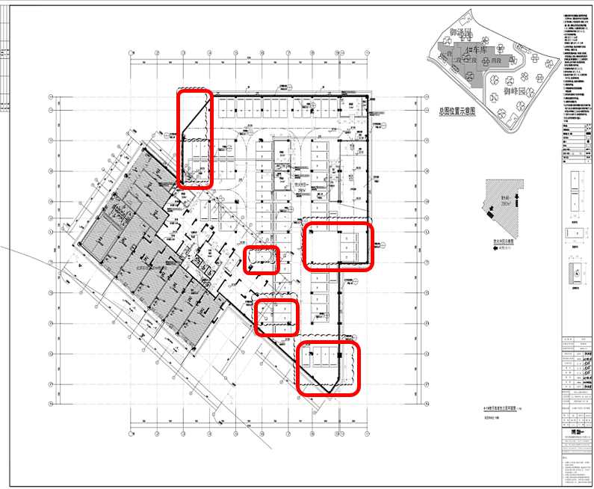
九五﹒御峰景苑（二期）一标段地下车库项目建筑工程设计方案修改公示
修改前平面图（一段-2层）
修改后平面图（一段-2层）

Slide 5
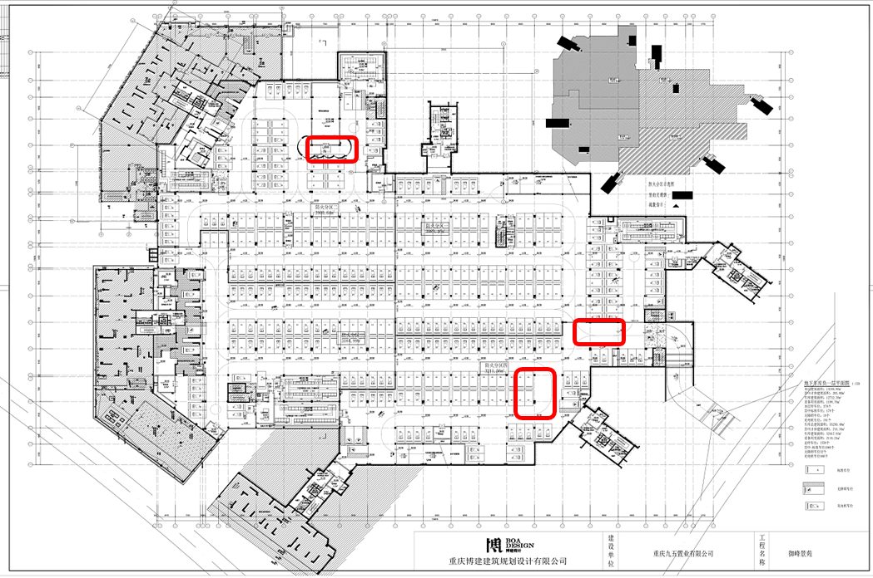
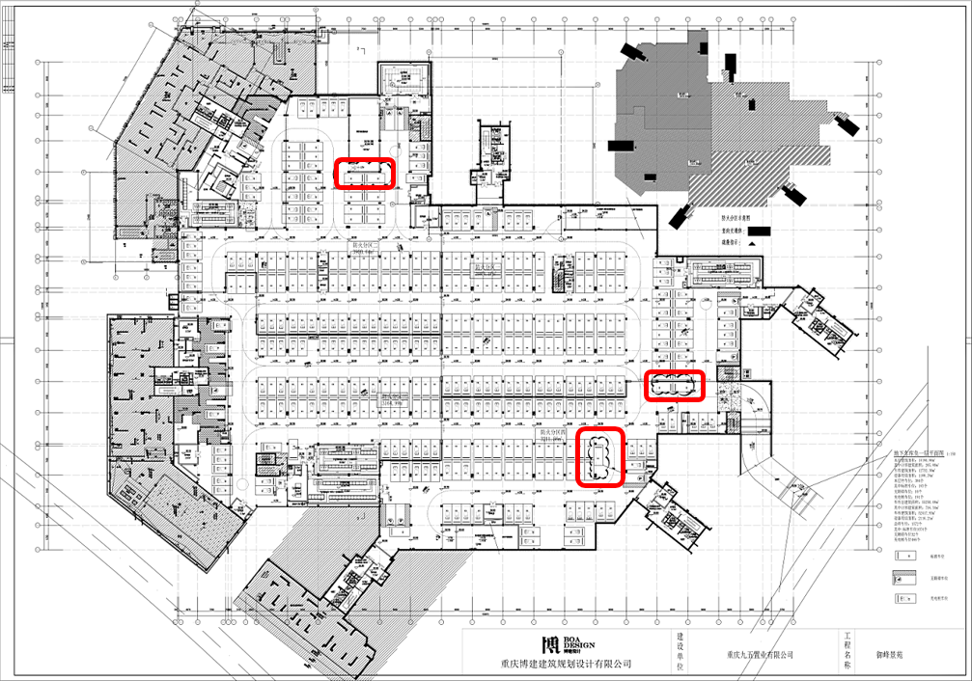
九五﹒御峰景苑四期地下车库项目建筑工程设计方案修改公示
修改前平面图
修改后平面图
负一层平面图，停车位：379个
负一层平面图，停车位： 384个
增加车位5个

Slide 6
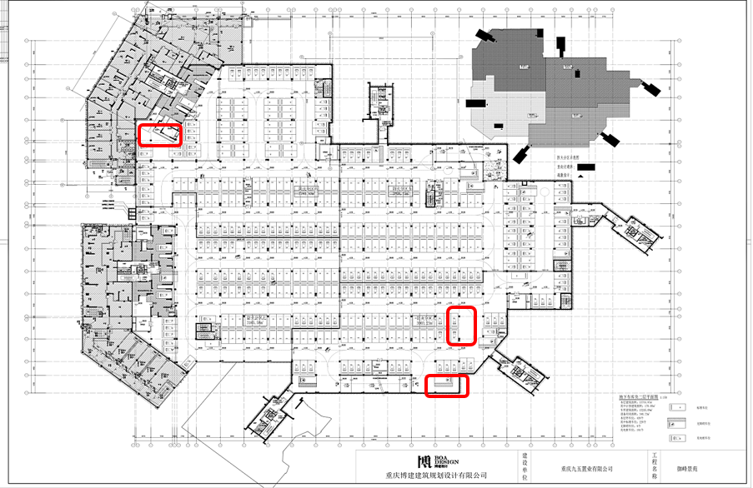
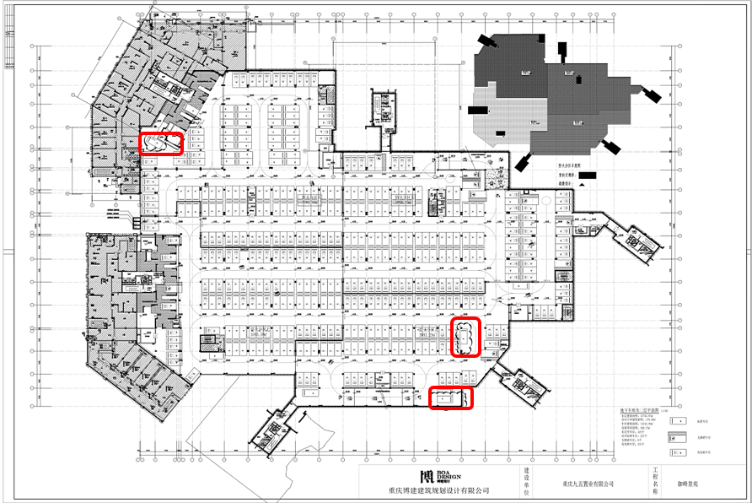
九五﹒御峰景苑四期地下车库项目建筑工程设计方案修改公示
修改前平面图
修改后平面图
负二层平面图，建筑面积：13755.87m²,停车位：420个
负二层平面图，停车位：420个
负二层平面图，停车位：423个
增加车位3个

Slide 7
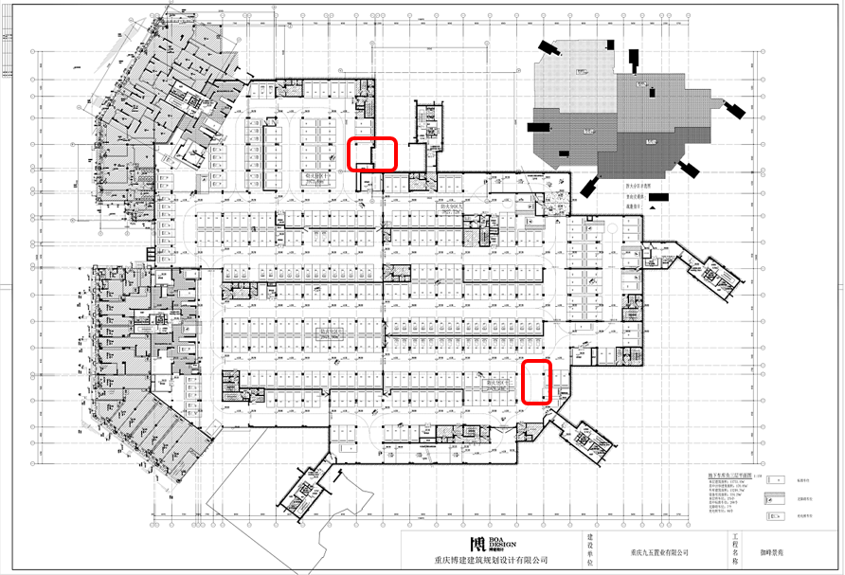
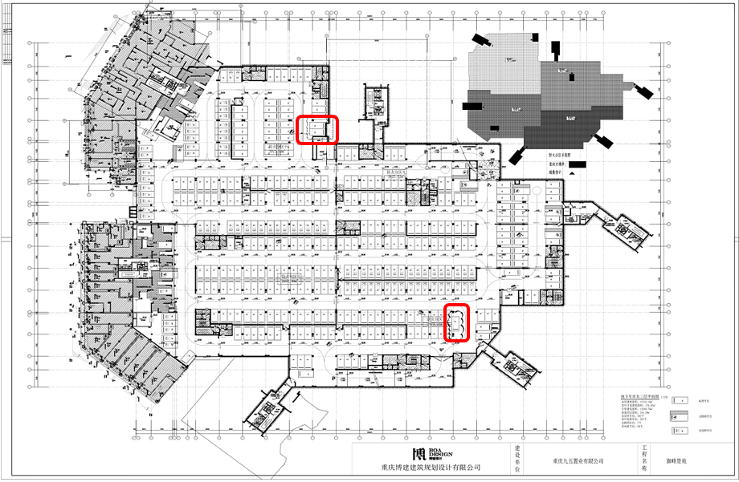
九五﹒御峰景苑四期地下车库项目建筑工程设计方案修改公示
修改前平面图
修改后平面图
负三层平面图，建筑面积：13753.10m²,停车位：379个
负三层平面图，停车位：379个
负三层平面图，停车位：382个
增加车位3个

Slide 8
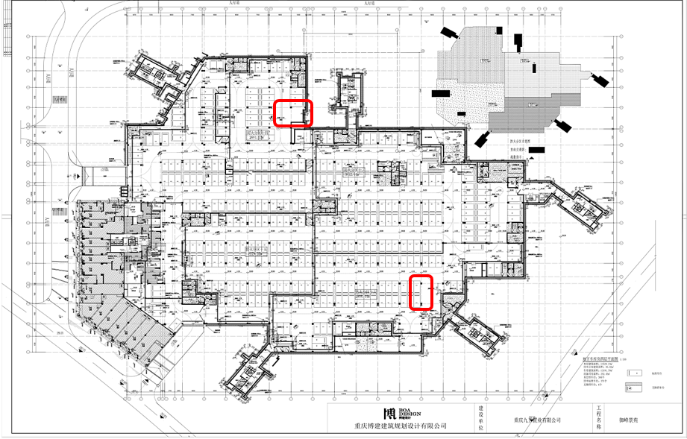
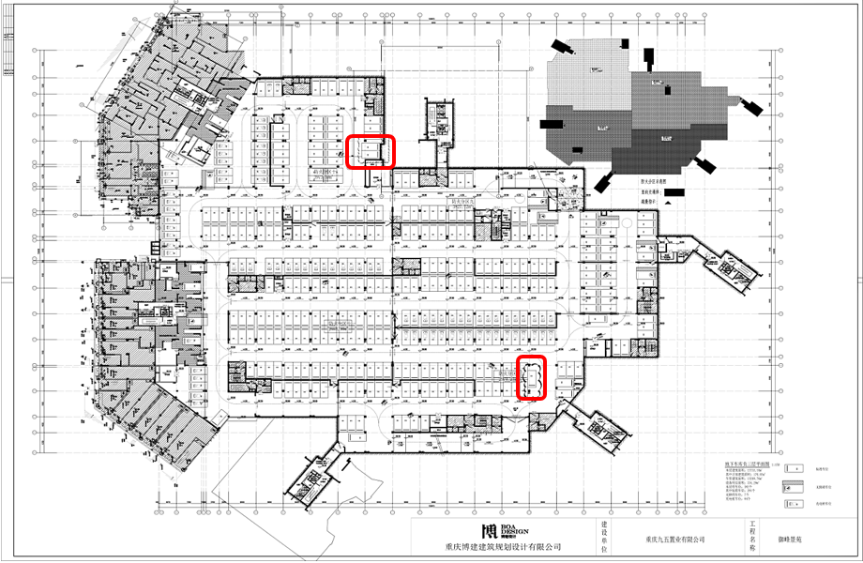
九五﹒御峰景苑四期地下车库项目建筑工程设计方案修改公示
修改前平面图
修改后平面图
负四层平面图，停车位：380个
负四层平面图，停车位：383个
增加车位3个

